Slide 1
ҚАЗАҚСТАН РЕСПУБЛИКАСЫ
ЖЫЛ ОҚИҒАЛАРЫ 2022
ОСНОВНЫЕ СОБЫТИЯ 2022 ГОДА
РЕСПУБЛИКИ КАЗАХСТАН

Slide 2
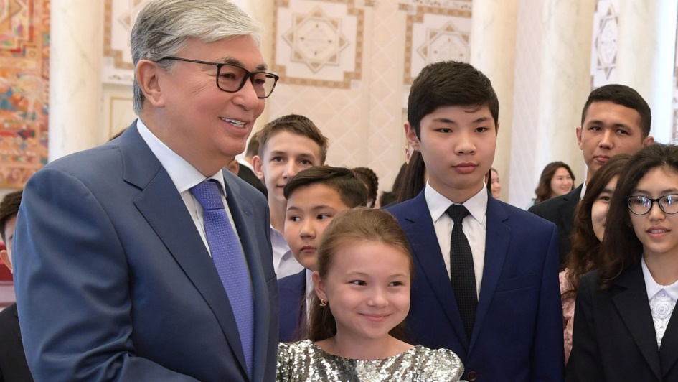
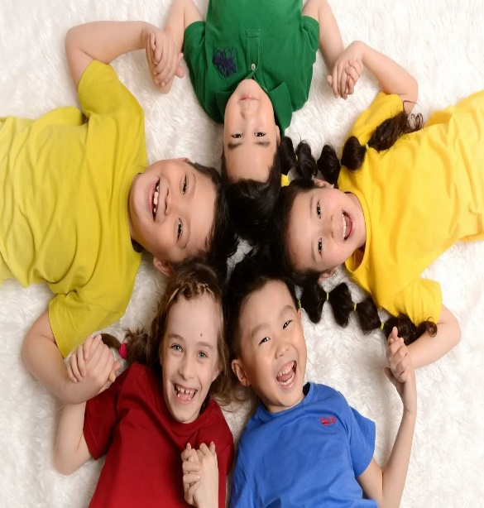
Основными событиями 2022 года в Республике Казахстан стали памятные даты, связанные с историей, искусством, литературоведением, образованием.
Президент Республики Казахстан –
Касым – Жомарт Токаев объявил 2022
год – Годом Детей в Казахстане. Особое
внимание нужно уделить детям. Их
благополучие – надежная гарантия успешного будущего нашего государства. Речь идет не о лозунгах и праздничных мероприятиях, но прежде всего, о конкретных мерах со стороны властных органов в области здравоохранения, образования, социального обеспечения с целью защиты детства.
8292
58067
1908
Three
2022 ГОД -
ГОД ДЕТЕЙ В КАЗАХСТАНЕ

Slide 3
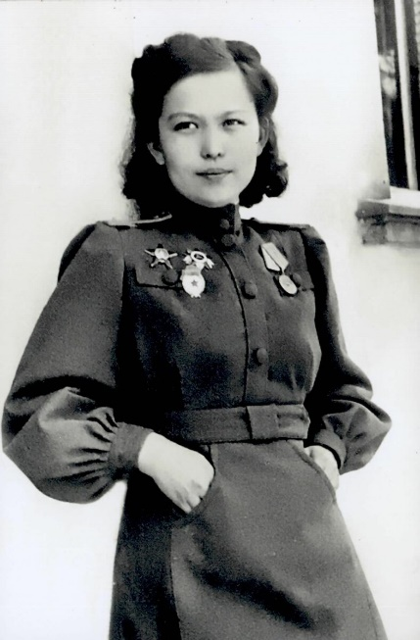
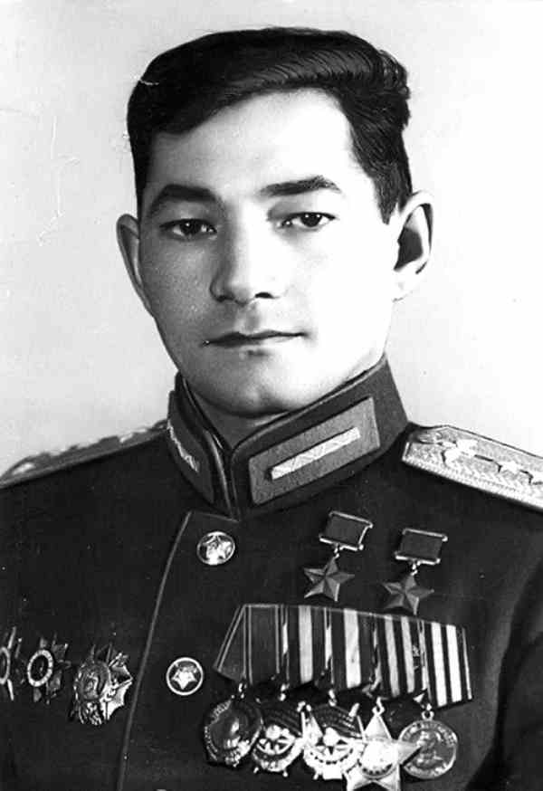
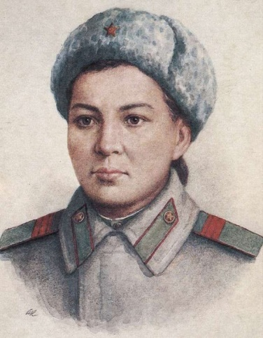
Основными событиями 2022 года в Республике Казахстан стали памятные даты, связанные с историей, искусством, литературоведением, образованием.
100 лет со дня рождения исполнилось известным казахстанским Народным героям. Маншук Маметова (1922-1943) - пулемётчица, старший сержант, первая казахская женщина, которой было присвоено звание Герой Советского Союза.
Талгат Бегельдинов (1922-2014) - лётчик-штурмовик, дважды Герой Советского Союза, участник Парада Победы на Красной площади, генерал-майор авиации Казахстана.
Хиуаз Доспанова (1922-2008) - Советская лётчица Великой Отечественной войны, штурман-стрелок, Народный Герой Казахстана.
58067
1908
Three
100 лет со дня рождения
Народных героев Казахстана -
Маншук Маметовой, Талгата Бегельдинова, Хиуаз Доспановой

Slide 4
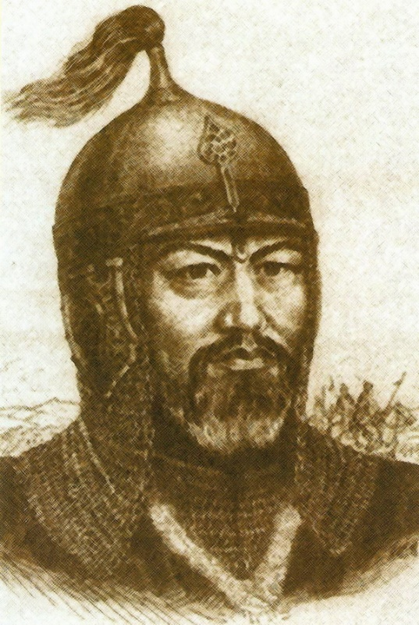
Основными событиями 2022 года в Республике Казахстан стали памятные даты, связанные с историей, искусством, литературоведением, образованием.
Великий полководец, легендарный казахский батыр. Один из организаторов национально-освободительной борьбы казахов с джунгарскими завоевателями, полководец и поединщик. Провел 103 поединка с вражескими поединщиками и на всех одержал блестящие победы. Известный востоковед и историк Машхур Жүсип Копейулы говорил: «У казахов не было батыра как Каракерей Кабанбай». Кабанбай-батыр происходит из ветви «Байжигит» рода «Каракерей» племени [КЕРЕЙ] удостоен звания «Хан батыры». Занимался миротворческой миссией, вершил суд в обществе степняков. О Кабанбай-батыре были сочинены исторические эпосы «Ер Кабанбай», «Кисса Кабанбай» и др.
58067
1908
Three
330 лет
Кабанбай батыру

Slide 5
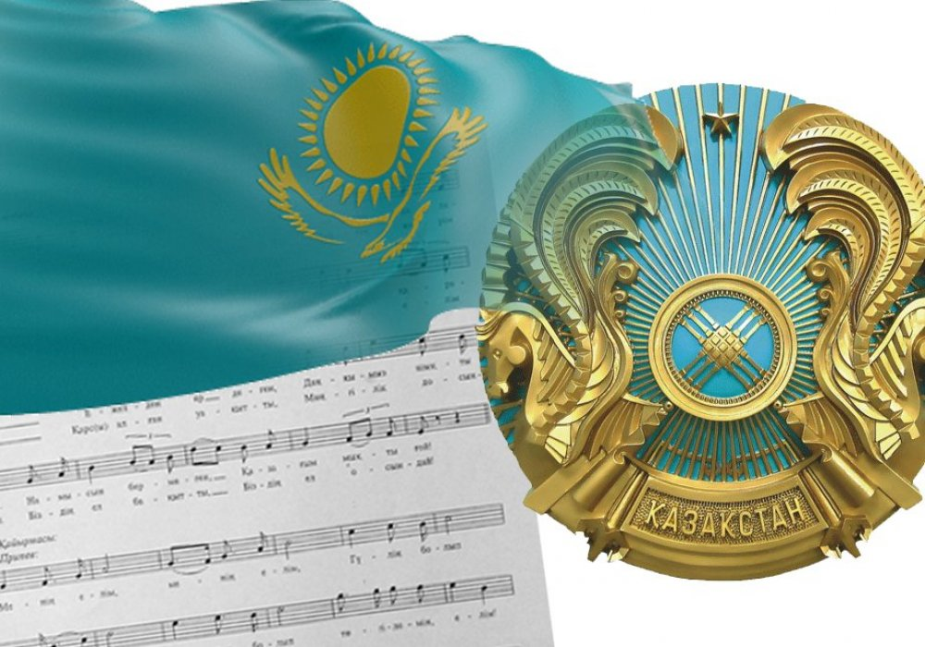
Основными событиями 2022 года в Республике Казахстан стали памятные даты, связанные с историей, искусством, литературоведением, образованием.
Флаг –представляет собой прямоугольное полотнище небесно-голубого цвета с изображением в центре солнца с лучами, под которым – парящий орел (беркут). У древка – вертикальная полоса с национальным орнаментом.
Герб – один из главных символов государства. Термин «герб» происходит от немецкого слова «erbe» (наследство) и означает наследственный отличительный знак – сочетание фигур и предметов, которым придается символическое значение.
Гимн – это один из главных символом государства. Сам термин «гимн» происходит от греческого слова «gimneo» и означает «торжественная песня». Гимн выступает в качестве важной звуковой символики, имеющей ключевое значение для эффективной социально-политической консолидации и этнокультурной идентификации граждан страны.
58067
Three
30-летие
Государственных символов
Независимого Казахстана
(1992 год)

Slide 6
Основными событиями 2022 года в Республике Казахстан стали памятные даты, связанные с историей, искусством, литературоведением, образованием.
Военная организация Республики Казахстан для защиты независимости государства от возможных внешних оппонентов Казахстан - член Организации Договора о коллективной безопасности. Воружённые cилы Республики Казахстан (ВС РК) были созданы указом президента Республики Казахстан Нурсултана Назарбаева 7 мая 1992 года. В настоящее время ВС РК переведены на трёхвидовую структуру: Сухопутные войска, Силы воздушной обороны и Военно-морские силы.. Помимо Вооружённых сил, военная организация Республики Казахстан включает в себя другие войска и воинские формирования, предназначенные для выполнения задач военными методами.
58067
1908
Three
30 лет
со дня образования
Вооруженных сил Казахстана

Slide 7
Основными событиями 2022 года в Республике Казахстан стали памятные даты, связанные с историей, искусством, литературоведением, образованием.
«Байтерек» (полное название — «Астана-Байтерек»; каз. Бәйтерек) — монумент в немного изменённом виде "коробочки макового цветка" и как смотровая башня в столице Казахстана - Астана.
Монумент был построен как символ переноса столицы из Алма-Аты в Акмолу в 1997 году.
Значимость «Байтерека» как символа нового этапа в жизни казахского народа подчёркивается художественной композицией «Аялы алакан» (каз. Аялы алақан — «заботливые руки») с оттиском правой руки президента, расположенной на высоте 97 метров, что символизирует собой 1997 год — год провозглашения Астаны новой столицей государства и соответственно новую точку отсчёта в истории страны.
В центре установлен деревянный глобус с автографами представителей 17 религий мира, символизирующий единство всех религий.
58067
1908
Three
20 лет
со дня открытия монумента
«Астана-Байтерек»

Slide 8
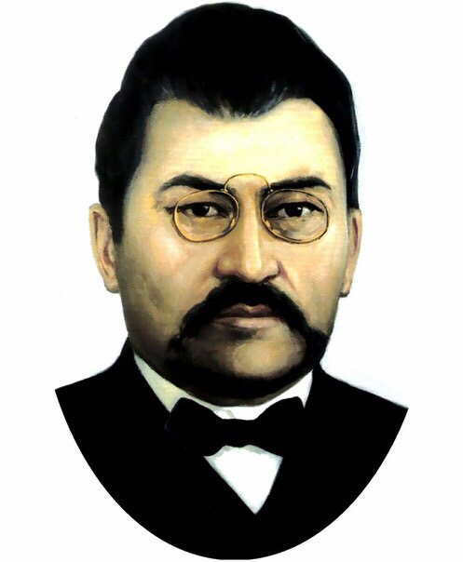
Основными событиями 2022 года в Республике Казахстан стали памятные даты, связанные с историей, искусством, литературоведением, образованием.
Ахмет Байтурсынов — просветитель, биографии которого можно дать заголовок «Борьба против невежества и несправедливости». Он попал под каток репрессий в конце тридцатых годов XX века. Научная деятельность Байтурсынова связана с оренбургским периодом его жизни. Ученый заинтересовался влиянием наследия Абая на культуру. Позже он стал главой Академического центра республики. Когда был создан первый в истории казахского народа государственный университет, он занял должность профессора филологии и начал работать над учебниками по родному языку. В дальнейшем он также обратился к вопросам теории литературы и литературной критики, результатом чего стало изданное в 1926-м году «Литературоведение». Байтурсынов значительно повлиял на развитие лингвистики и образования.
58067
1908
Three
150 лет со дня рождения
Ахмета Байтурсынова

Slide 9
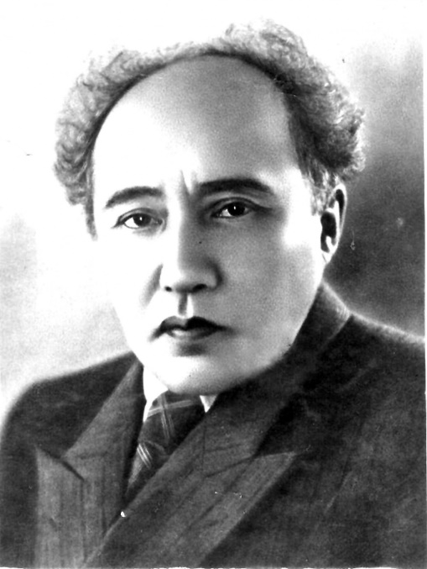
Основными событиями 2022 года в Республике Казахстан стали памятные даты, связанные с историей, искусством, литературоведением, образованием.
Мухтар Ауэзов (Мұхтар Әуезов), жизнь и творчество которого неразрывно связаны с формированием казахской национальной литературы, прожил сложную, полную борьбы, жизнь. Узнайте биографию талантливого казахстанца, прочтите о творческом наследии, которое он оставил потомкам. После освобождения Мухтар Ауэзов преподавал, изучал наследие Абая. Результат трудов — сборник стихотворений. Готовил писатель и исследователь к выпуску научное издание трудов казахского философа и просветителя. Национальный театр с успехом ставил пьесы Ауэзова.
125 лет со дня рождения
Мухтара Ауэзова

Slide 10
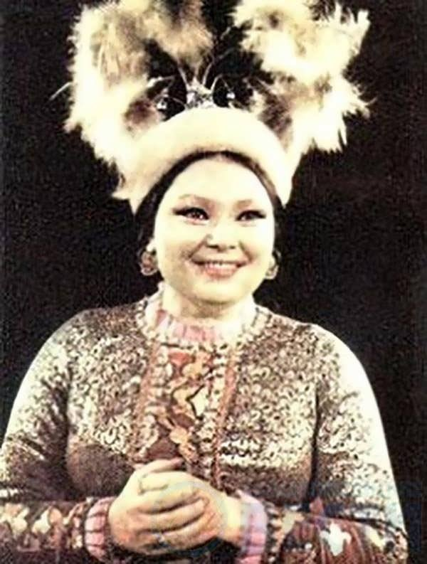
Основными событиями 2022 года в Республике Казахстан стали памятные даты, связанные с историей, искусством, литературоведением, образованием.
Многие знают Розу Багланову, как казахскую оперную и эстрадную певицу, Народную артистку КазССР, а позже – всего СССР и независимого Казахстана. Между тем, ее имя было известно далеко за пределами страны, а некоторые и вовсе называют ее основательницей и родоначальницей эстрадного песенного искусства. Своим талантом и выдающимся исполнительским мастерством она заслужила особое уважение и любовь не только своего народа, но и всего мира. Она вдохновляла воинов на подвиги в годы Великой Отечественной войны и восхищала слушателей в послевоенный период.
58067
1908
Three
100 лет со дня рождения
Розы Баглановой

